Slide 1
Проект на параллели 1-х классов
Советские писатели
и поэты детям
о Великой
Отечественной войне
2020 г.

Slide 2
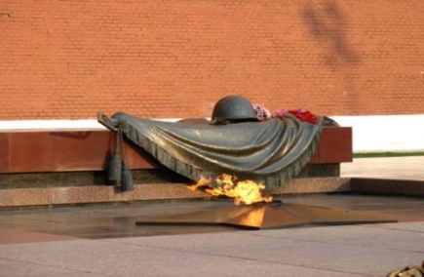
Сколько бы ни прошло времени со дня Победы, события сороковых годов двадцатого века по-прежнему свежи в памяти народа, и не последнюю роль в этом играют произведения писателей. Какие же книги о войне для детей можно посоветовать прочитать ребятам?
У детей мышление образное, представлениями, картинками, и эти образы нужно им дать. Через картины, художественную литературу, песни, фотографии

Slide 3
Цель проекта:
воспитывать у детей
чувство патриотизма, чувство гордости за подвиг нашего народа в
Великой Отечественной войне
через произведения советских писателей и поэтов о войне

Slide 4
Мероприятия, проведенные
в рамках проекта
Обзорная тематическая линейка
Классные часы на параллели «Заочное знакомство с биографией и творчеством писателей и поэтов, которые писали книги детям о войне
Чтение произведений о войне, слушание аудиокниг, просмотр фильмов

Slide 5
Мероприятия, проведенные
в рамках проекта
Иллюстрирование прочитанных произведений
Классные часы с приглашением
библиотекарей из межпоселенческой библиотеки
«Читаем книги о войне»
Оформление папки «Великая Отечественная война в произведениях советских писателей и поэтов»

Slide 6
Цель и ожидаемые результаты
достигнуты
Через проведенные мероприятия дети познакомились
с произведениями о войне,
сформировали своё представление
о подвигах советского народа

Slide 7
Книги о войне воспитывают в юных читателях дух патриотизма: дают целостное представление о ВОВ; учат ценить мир и любить дом, семью, близких.

